Slide 1
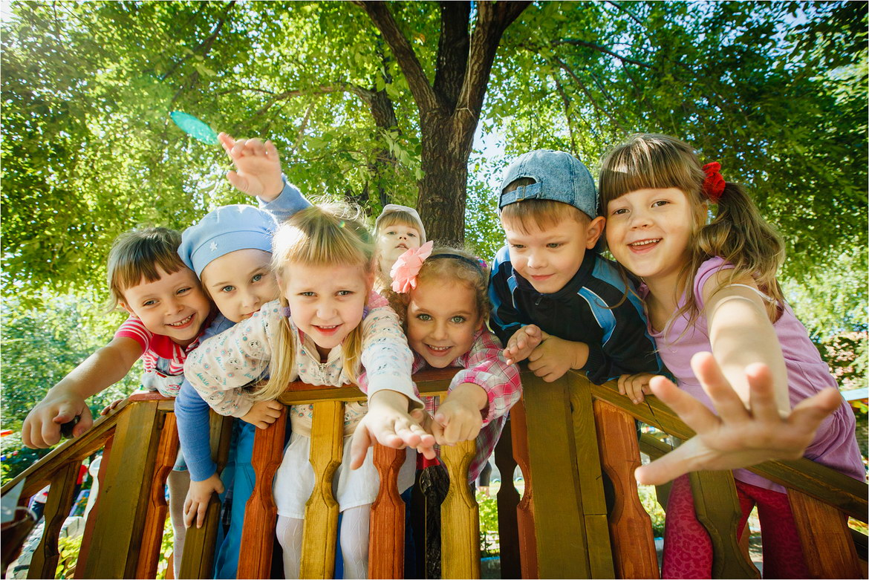
Требования к организации наблюдений на прогулке

Slide 2
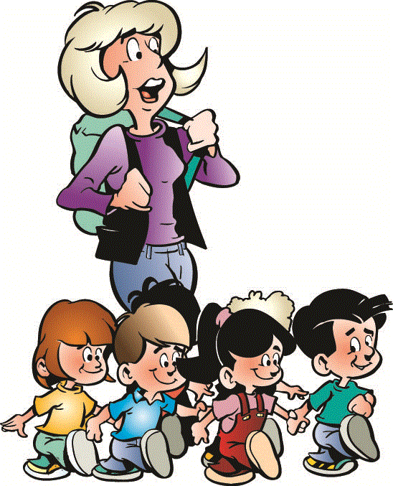
Прогулка - важный режимный момент жизнедеятельности детей в ДОУ.
Цель прогулки – укрепление здоровья, профилактика утомления, физическое и умственное развитие детей, восстановление сниженных в процессе деятельности функциональных ресурсов организма.

Slide 3
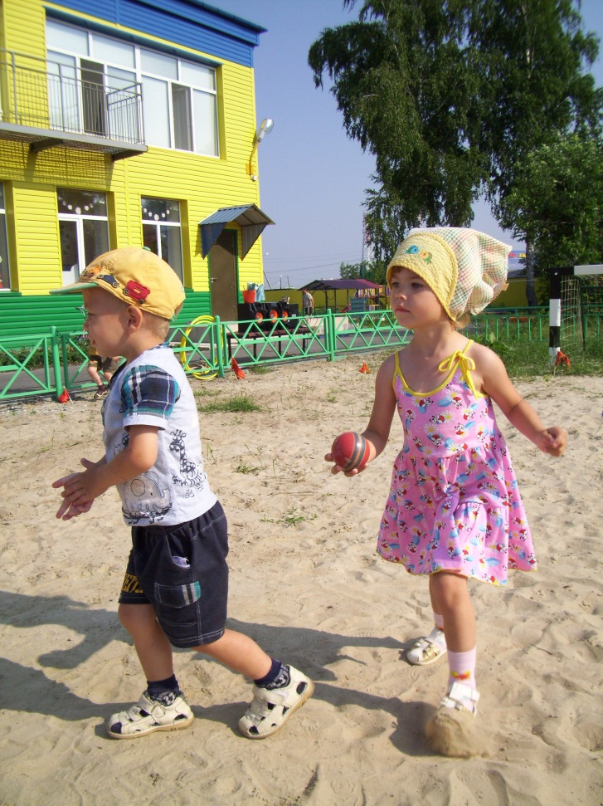
Задачи прогулки
Физическое развитие детей;
Оптимизация двигательной активности;
Умственное развитие детей;
Решение задач нравственного воспитания.

Slide 4
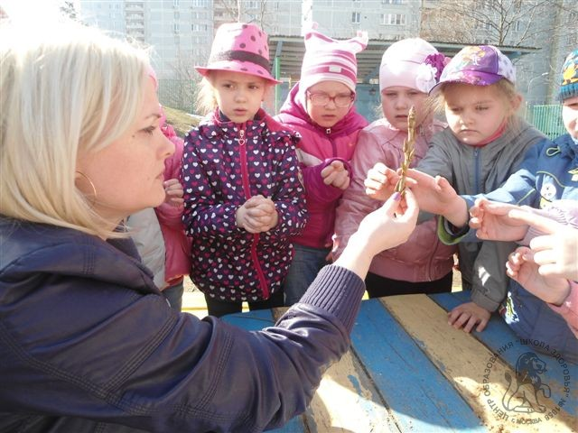
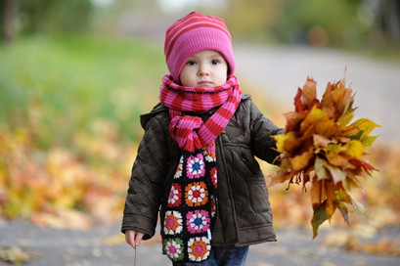
Наблюдения на прогулках в детском саду – это устроенное воспитателем, целенаправленное, планомерное, активное восприятие детьми явлений окружающего мира.

Slide 5
Объекты наблюдений
Живая природа: растения и животные
Неживая природа: сезонные изменения и различные явления природы (дождь, снег, текущие ручьи)
Труд взрослых

Slide 6
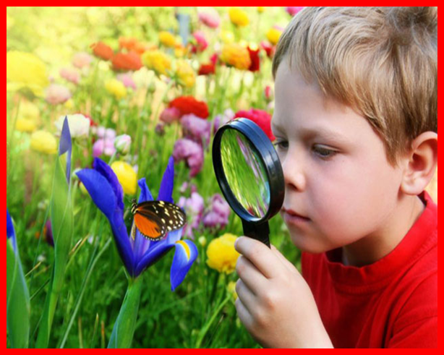
Организуя наблюдения, воспитатель должен всегда соблюдать последовательность:
устанавливаются факты;
формируются связи между частями объекта;
идет накопление представлений у детей;
проводятся сопоставления;
делаются выводы и устанавливаются связи между проводимым сейчас наблюдением и проведенным ранее.

Slide 7
Основные принципы организации и проведения наблюдений на прогулке
1. Необходимо продумать организацию обстановки (объектов наблюдения, отбор и расположение объекта). Размещение детей.
2. Приемы привлечения внимания детей к наблюдению и возбуждения интереса (сюрпризные моменты, загадки, постановка познавательной задачи, проблемная ситуация), их действенность.
3. Характер заданий и вопросов, последовательность их постановки (логика занятия). Характер и содержание ответов детей.
4. Включение обследовательских действий в ход наблюдения, их характер, результативность.
5. Использование приемов активизации умственной деятельности (поисковые вопросы и действия, сравнение, использование детского опыта и др.).
6. Проявление интереса детей в ходе наблюдения (эмоции, вопросы, сосредоточенность внимания).
7. Индивидуальные проявления детей и индивидуальный подход к ним.
8. Использование результатов повседневных наблюдений, проводимых детьми.

Slide 8
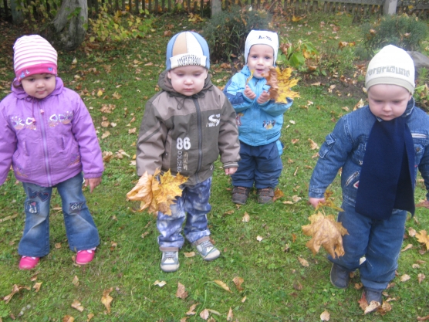
Наблюдение в младшей группе
Наблюдения в младшей группе должны занимать не более 7-10 минут и быть яркими, интересными.
В начале наблюдения основной задачей воспитателя является привлечение внимания детей к объекту, затем организуется рассматривание объекта. Учитывая то, что внимание детей прежде всего привлекают действия животного, воспитатель различными приемами побуждает его к активному поведению (кормит кролика, играет с котенком бумажным бантиком), а затем обращает внимание детей на то, как ест животное, смотрит, какие издает звуки. Педагог задает детям вопросы, побуждая назвать то или иное действие.
Обучая детей, воспитатель четко ставит вопрос, направляя их внимание на сравниваемые признаки, например: «Посмотрите на воробья и голубя: кто из них больше?» или «Какого цвета перышки у воробья и какого — у голубя?»
В конце наблюдения, чтобы усилить эмоциональное впечатление детей от общения с животными или растениями, целесообразно спеть им песенку, прочитать стихотворение, связанные с темой наблюдения, или поиграть в такую игру, где действует соответствующий персонаж.

Slide 9
Наблюдение в средней группе
У детей необходимо сформировать отчетливое представление о наблюдаемом объекте, знание о некоторых способах ухода за ним, бережное отношение. Поэтому, завершая наблюдение, следует с помощью вопросов выяснить, как дети усвоили знания. Вопросы нужно сформулировать так, чтобы они были интересны ребятам и вели к обобщению полученных знаний. Например: «А как вы узнаете снегиря?» Результатом наблюдения может стать и практическая деятельность детей: отражение наблюдаемого объекта в рисунке, уход за ним в уголке природы.
В средней группе более широко, нежели в младшей, проводятся наблюдения за растениями. Рассматривание растений можно организовать во время труда: например, предложить детям рассмотреть семена перед посадкой.

Slide 10
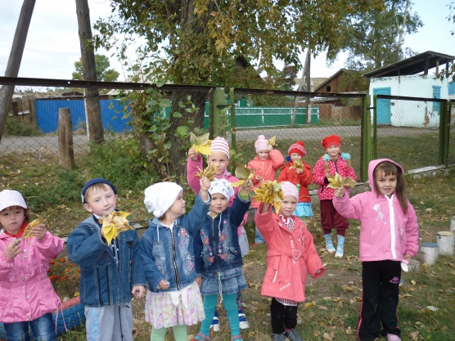
Наблюдение в старшей группе
В старшем возрасте наблюдения должны составлять от 15 до 25 минут.
В старшей группе воспитатель знакомит детей с новыми объектами, которые можно наблюдать в ближайшем окружении, и с теми, которые обитают в других климатических зонах. Детей продолжают знакомить с особенностями внешнего вида, образом жизни животных (движение, питание, сезонные приспособления, защита от врагов, рост и развитие). Вместе с тем важной задачей, которую решает воспитатель, является установление связей между внешним видом животного, его образом жизни и средой обитания. Организуются наблюдения и с использованием раздаточного материала.
Детям старшей и подготовительной групп предлагается отражать результаты наблюдения в календаре природы, где можно зарисовать сезонные изменения в природе, в животном и растительном мире, отразить участие людей в окружающем мире.

Slide 11
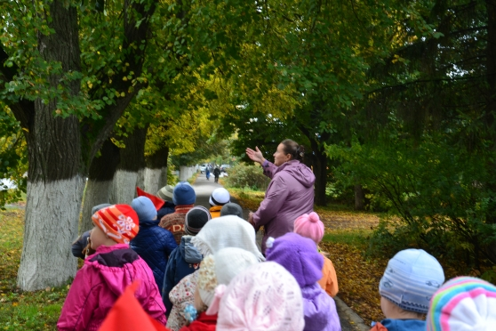
Наблюдение в подготовительной группе
Организуя наблюдение с детьми этого возраста, воспитатель отбирает материал, способствующий систематизации и обобщению знаний, помогающий видеть в объектах и явлениях природы существенные признаки. На основе выделения этих существенных, общих признаков у детей формируются элементарные понятия: «животные», «растения», «живое», «неживое», «зима», «лето» и т. д.
Педагог помогает воспитанникам увидеть общие закономерности между средой обитания и внешним видом растений и животных, между условиями существования и их потребностями, образом жизни.

Slide 12
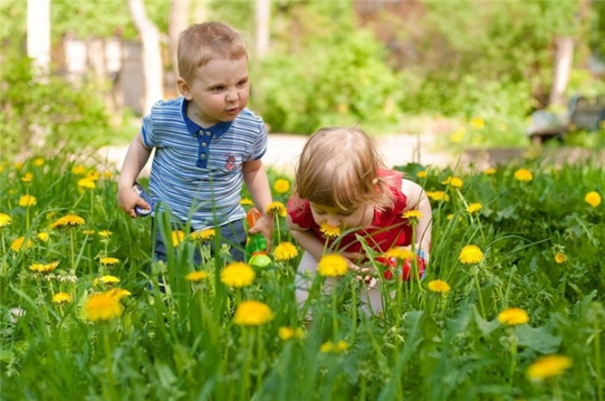
Спасибо за внимание!

